Slide 1
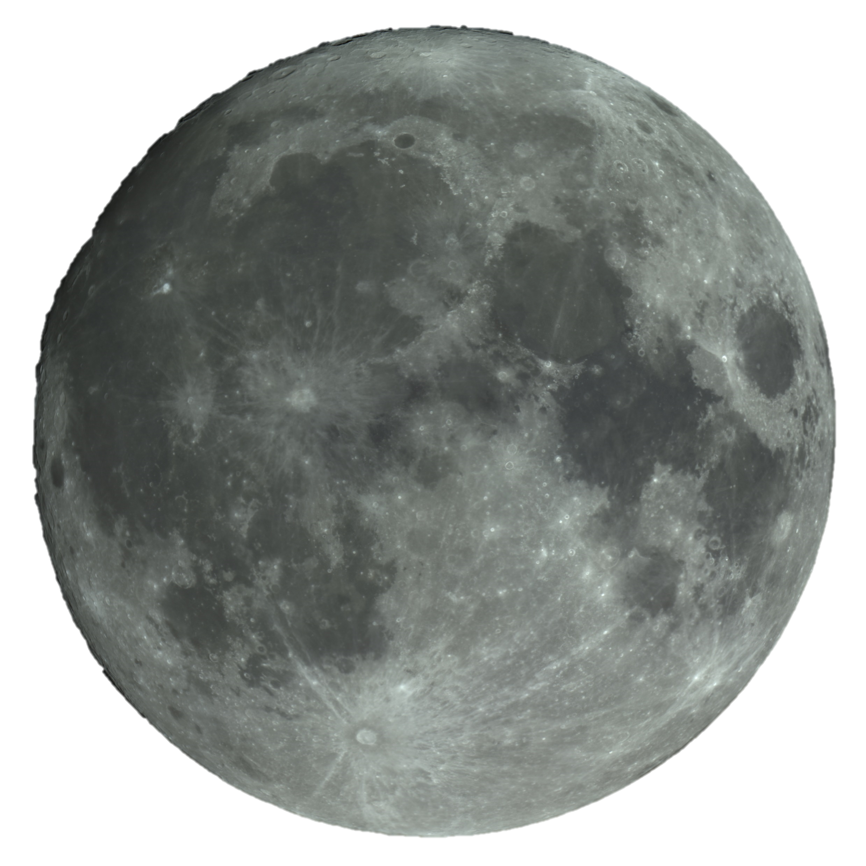
AstroAG-Homepage

Slide 2
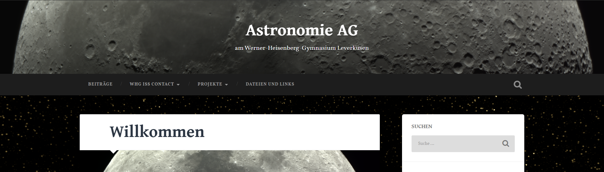
Die Homepage:
Erstellt in WordPress
Gestartet Februar 2018
Insgesamt 7.350 Aufrufe (Stand: 15.09.19)
27 Beiträge und 29 Seiten

Slide 3
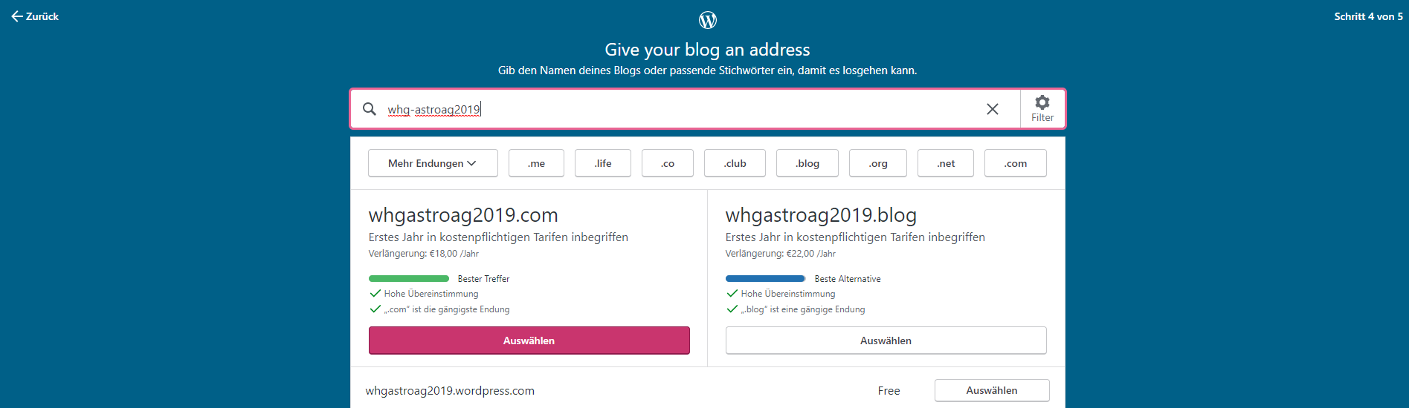
Die Homepage erstellen:
Auf Wordpress.com eine neue Adresse anlegen
Danach wird von WordPress eine Seite mit dem ausgewählten Namen erstellt

Slide 4
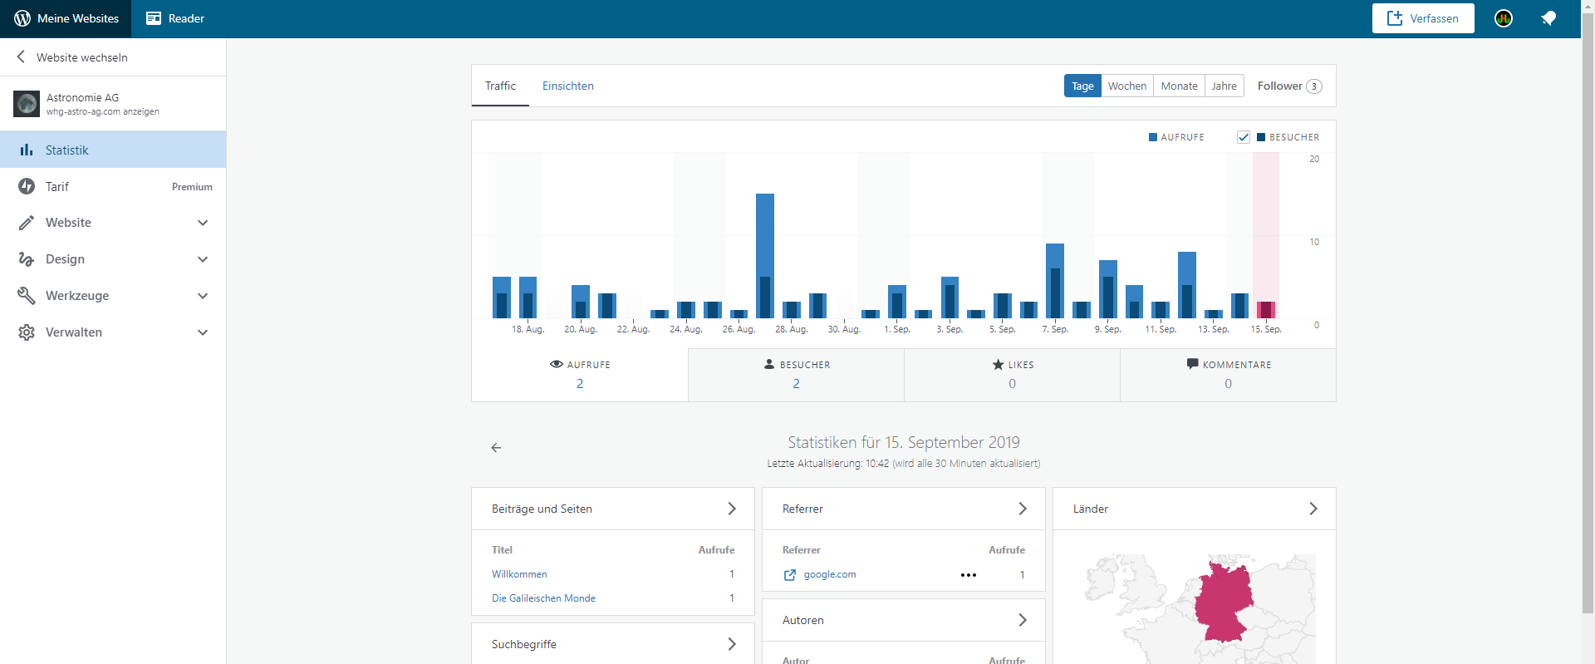
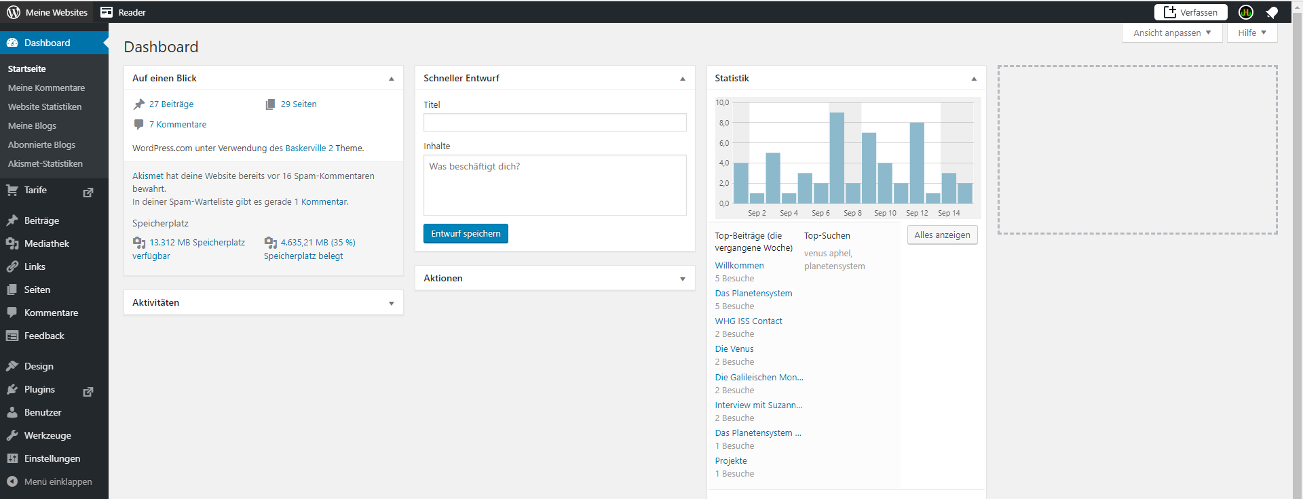
Das Dashboard:
Es gibt zwei Möglichkeiten
  Auf „Meine Websites“ (oben rechts) klicken, während die Website offen und man angemeldet ist
  Websitename/wp-admin als URL eingeben
Bei beiden Dashboards hat man einen Überblick über die Nutzung der Seite und Zugriff auf die Admin-Tools

Slide 5
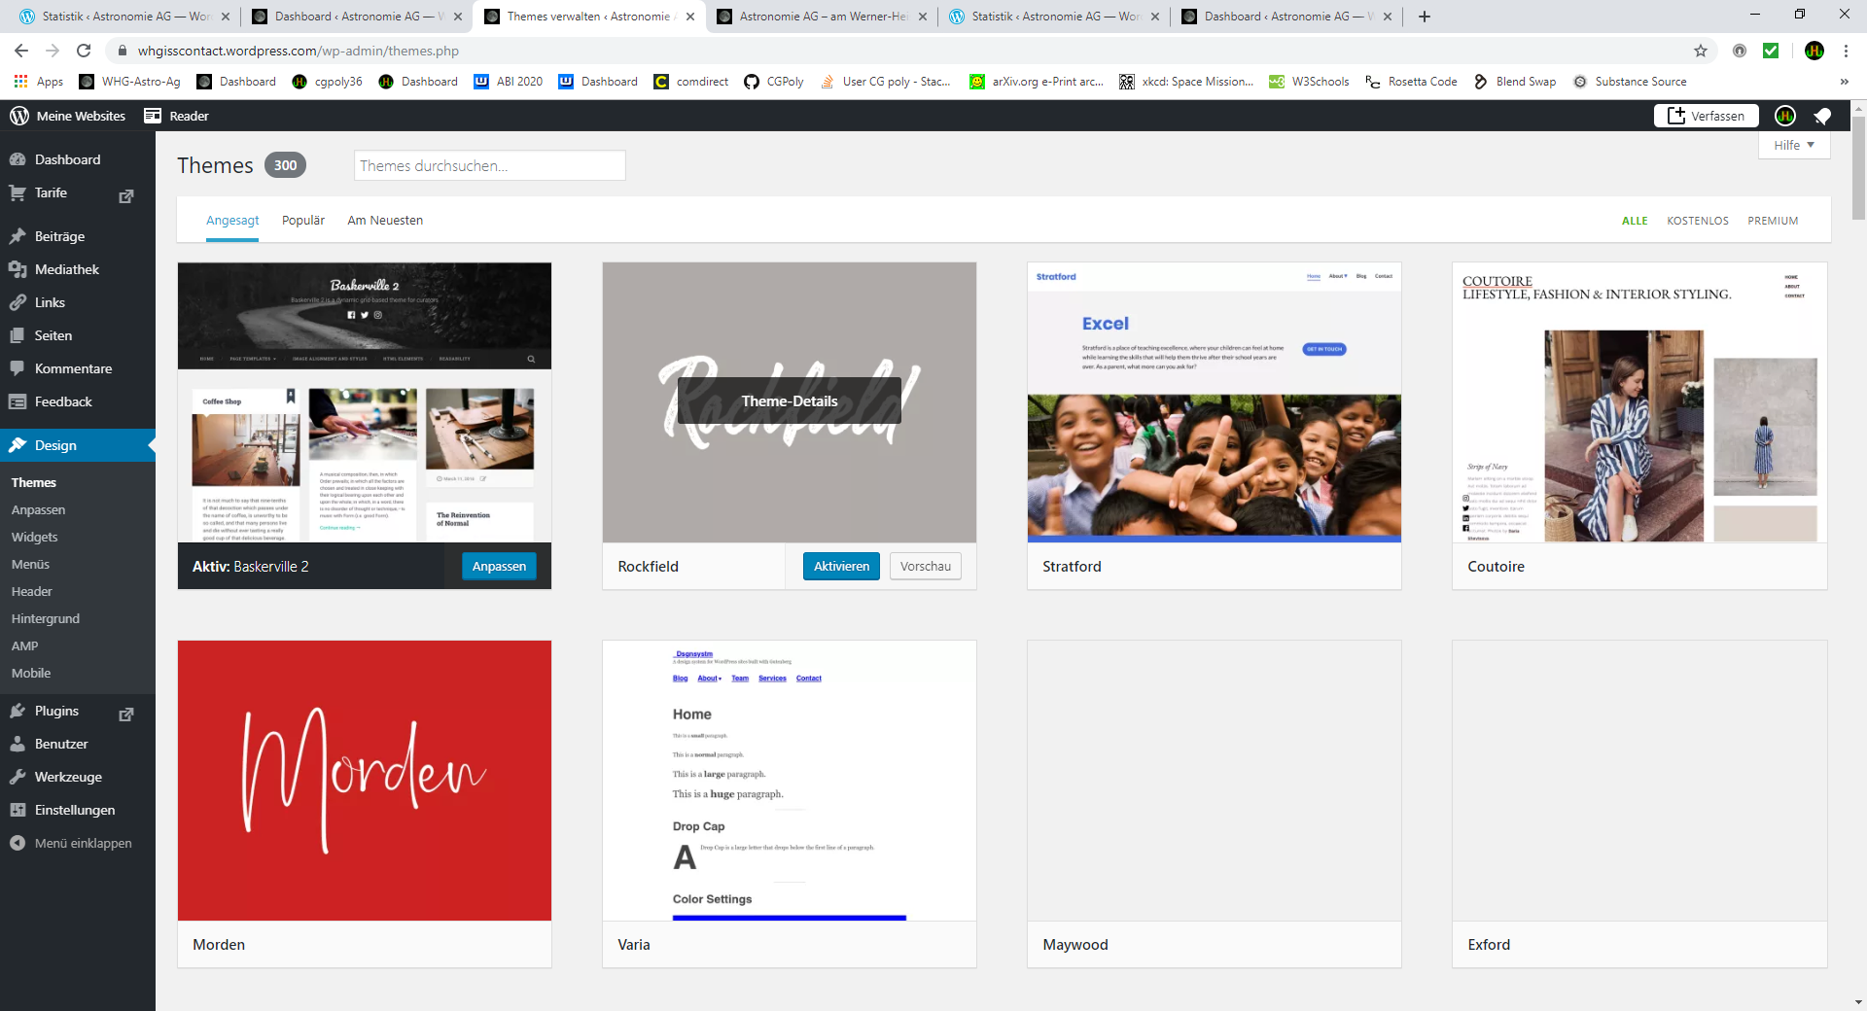
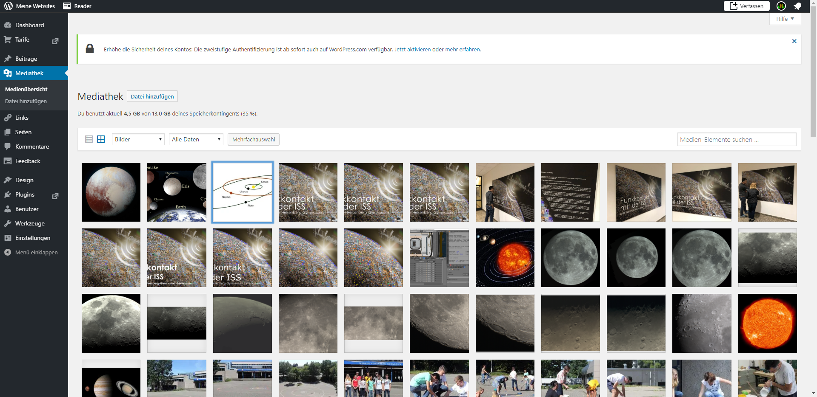
Das Design:
WordPress hat den Vorteil, dass es eine Menge vorgefertigter Designs gibt, die einfach ausgewählt und angepasst werden können
Bilder können per Drag-and-drop der Mediathek hinzugefügt werden, um dann bei Beiträgen oder als Hintergrund genutzt zu werden

Slide 6
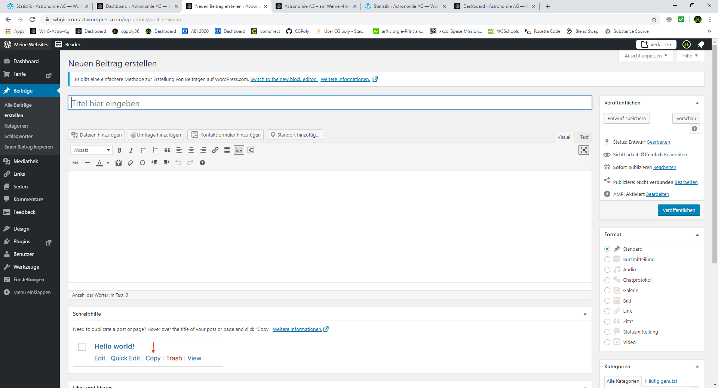
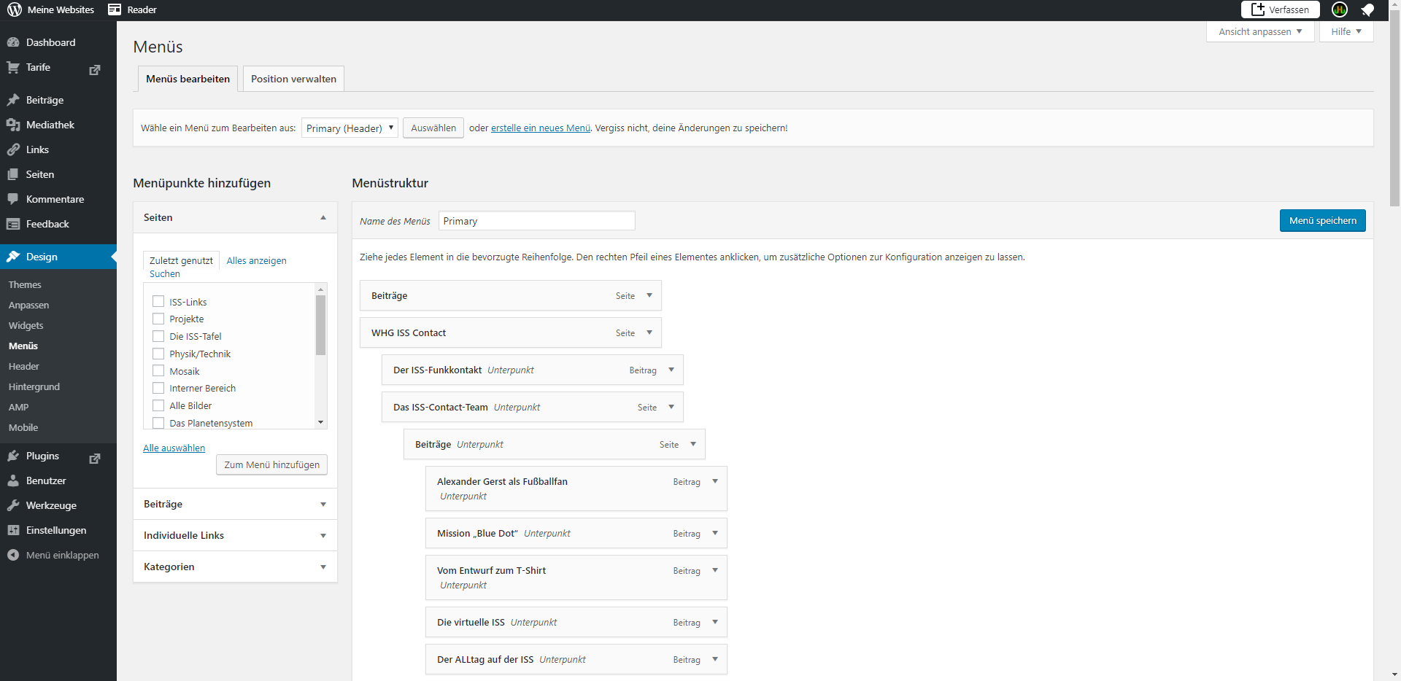
Das Verfassen eines Beitrags / einer Seite:
Das Schreiben ist fast genauso wie bei Word (selbst die Symbole sind ähnlich)
Beiträge erscheinen nach dem Veröffentlichen chronologisch sortiert auf der Beitrag-Seite
Seiten müssen verlinkt werden oder in ein Menu eingefügt werden

Slide 7
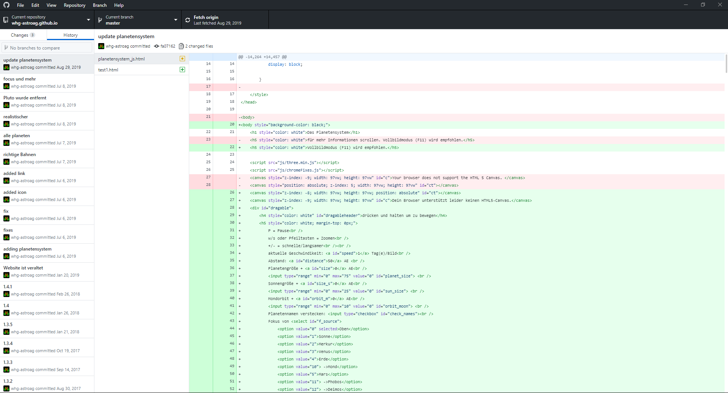
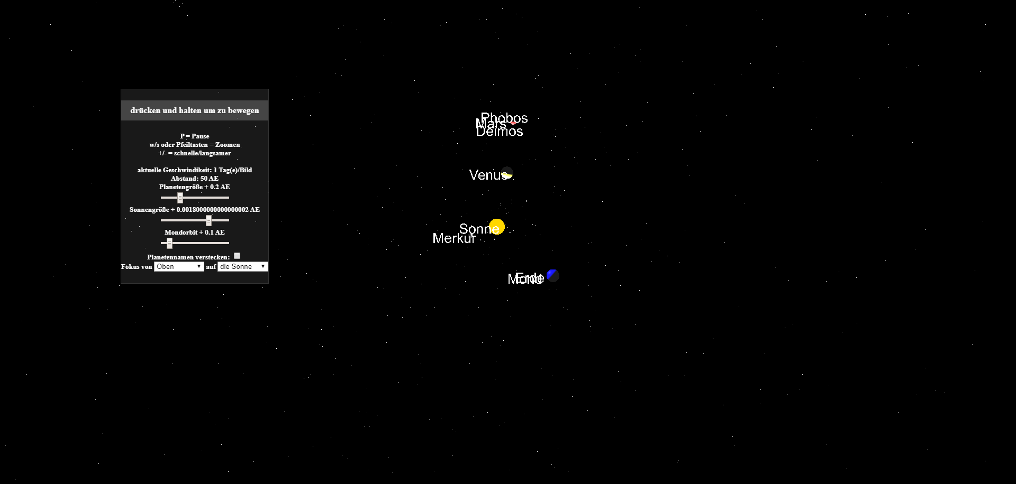
Für Fortgeschrittene:
Mit WordPress kann nicht programmiert werden
Um trotzdem Code verwenden zu können, kann eine zweite Website mit z.B. GitHub betrieben werden und zwischen den beiden Seiten hin und her gelinkt werden

Slide 8
Vielen Dank für Ihre Aufmerksamkeit

